Slide 1
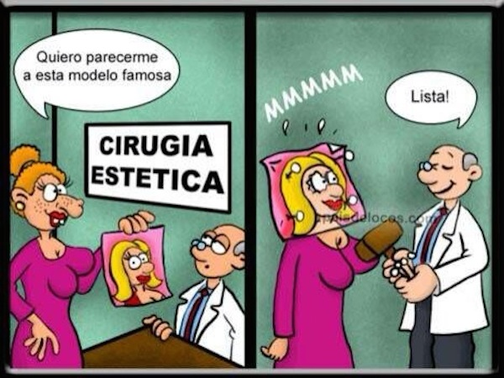
MP06
ANÀLISI ESTÈTICA
CFGM
ESTÈTICA I BELLESA
MP06: Anàlisi Estètica
CFGM D’Estètica i Bellesa
Notes:
1

Slide 2
Espai, aparells i materials de l'anàlisi estètica.
    Anàlisi de la pell i els seus annexos
    L'anàlisi de la pell i els seus annexos reconèixer el seu estat i identificar possible alteracions.
    Protocol:
    Tècniques d'exploració: observació visual, tacte i palpació. Posteriorment, ús d’equips de análisi de la pell o de diagnòstic
    Domini de coneixements bàsics.
    Anatomia i fisiologia: desviacions de la pell (edat i sexe).
    Característiques i propietats: tipus de pell.
MP06: Anàlisi Estètica
CFGM D’Estètica i Bellesa
Notes:
2

Slide 3
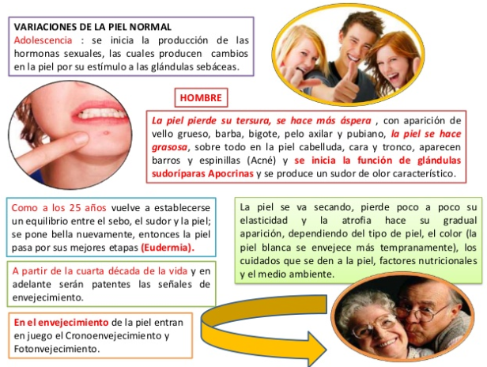
Espai, aparells i materials de l'anàlisi estètica.
    Característiques i símptomes: alteracions.
    Recepció i acomodació del client: dades, entrevista.
    Realització i informació de l’exploració.
    Ús i informació dels equips utilitzats.
MP06: Anàlisi Estètica
CFGM D’Estètica i Bellesa
Notes:
3

Slide 4
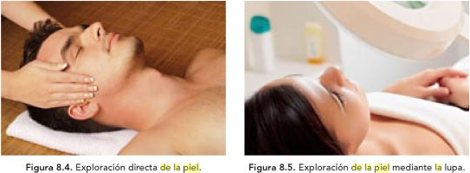
Espai, aparells i materials de l'anàlisi estètica.
    Equips emprats en l'anàlisi
    Els principals es classifiquen en dos grups.
    equips òptics: amplien la imatge
    Equips que analitzen l'estat de l'emulsió epicutánea.
MP06: Anàlisi Estètica
CFGM D’Estètica i Bellesa
Notes:
4

Slide 5
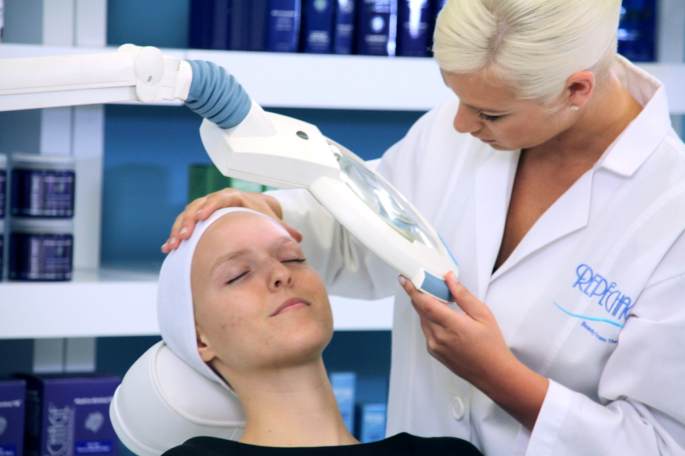
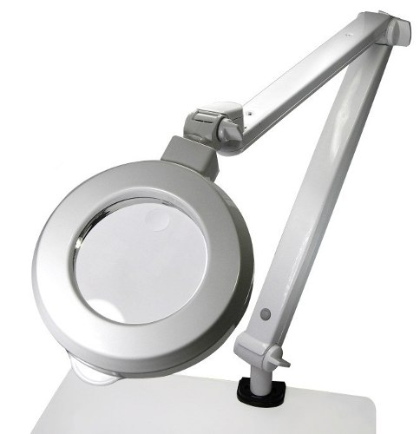
Espai, aparells i materials de l'anàlisi estètica.
    2.1 Lupa
    Molt utilitzat en estètica.
    Proporciona una imatge augmentada de la pell que pot confirmar els detalls que s’observen a simple vista.
MP06: Anàlisi Estètica
CFGM D’Estètica i Bellesa
Notes:
5

Slide 6
Espai, aparells i materials de l'anàlisi estètica.
Normes i precausions d’ús | Comprobar si està apagada i endollar. Posar a una distància d'uns 10 o 20 cm de la i s’encén el llum. Es recomana al client que tanqui els ulls . En acabar l'observació s'apaga i desendolla. Mirar de no tocar la lent per evitar deixar empremtes o marques que dificultin la visió.
Higiene, desinfecció i manteniment. | Netejar la lent abans i després del seu ús amb un producte per a vidres.
MP06: Anàlisi Estètica
CFGM D’Estètica i Bellesa
Notes:
6

Slide 7
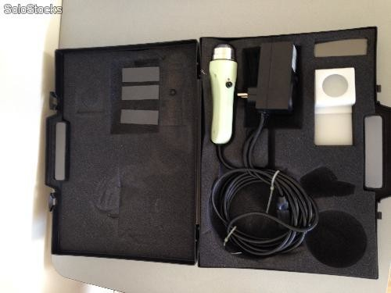
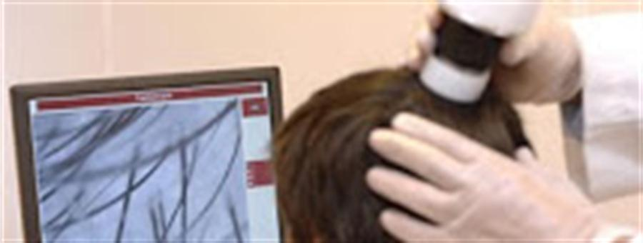
Espai, aparells i materials de l'anàlisi estètica.
    2.2 Microcámara
    Proporciona imatge més augmentada que la lupa.
Depenent del model, pot augmentar la imatge entre 150 i 600 vegades
    Avantatge: es pot ensenyar al client el que s'observa.
    Important: col·locar un film protector d'un sol ús per evitar el contacte directe.
MP06: Anàlisi Estètica
CFGM D’Estètica i Bellesa
Notes:
7

Slide 8
Espai, aparells i materials de l'anàlisi estètica.
Normes i precausions d’ús | Comprobar si està apagada i endollar. Selecciona l'augment de l'objectiu desitjat. Es comença pel de menor augment per a més facilitat. Es col·loca en l'objectiu de la microcàmera el film protector i s'encén. Lliscar l'equip poc a poc per la superfície a analitzar exercint una lleu pressió. No emprar més de 15 minuts . En acabar l'observació s'apaga i desendolla.
Higiene, desinfecció i manteniment. | Emprar film d'un sol ús per a cada client. Netejar l'objectiu abans i després de cada ús. Respectar les indicacions del fabricant.
MP06: Anàlisi Estètica
CFGM D’Estètica i Bellesa
Notes:
8

Slide 9
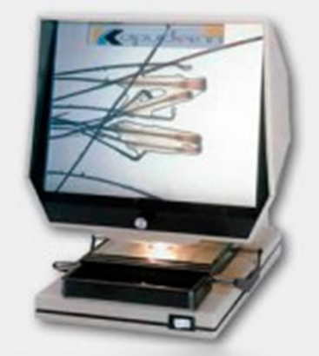
Espai, aparells i materials de l'anàlisi estètica.
    2.3 Microvisor
    Augmenta la imatge i permet visualitzar amb detall els objectes a estudiar.
Proporciona informació sobre l'estat del cabell.
MP06: Anàlisi Estètica
CFGM D’Estètica i Bellesa
Notes:
9

Slide 10
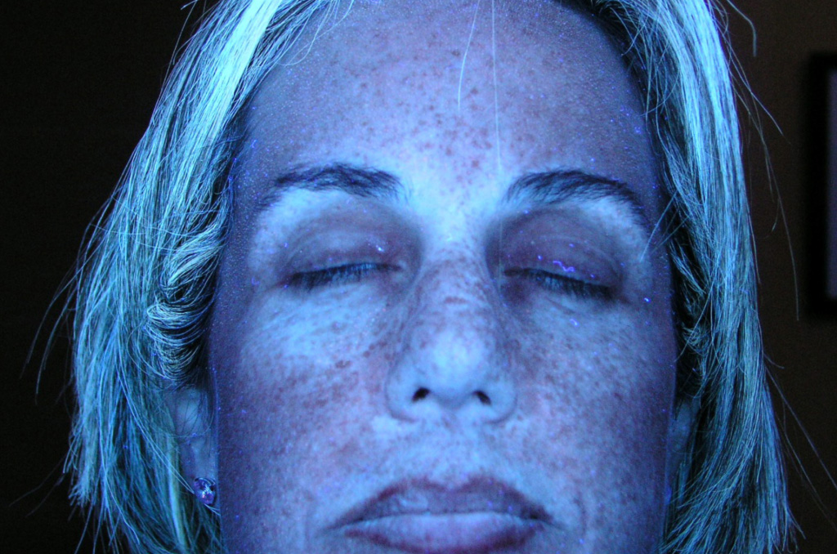
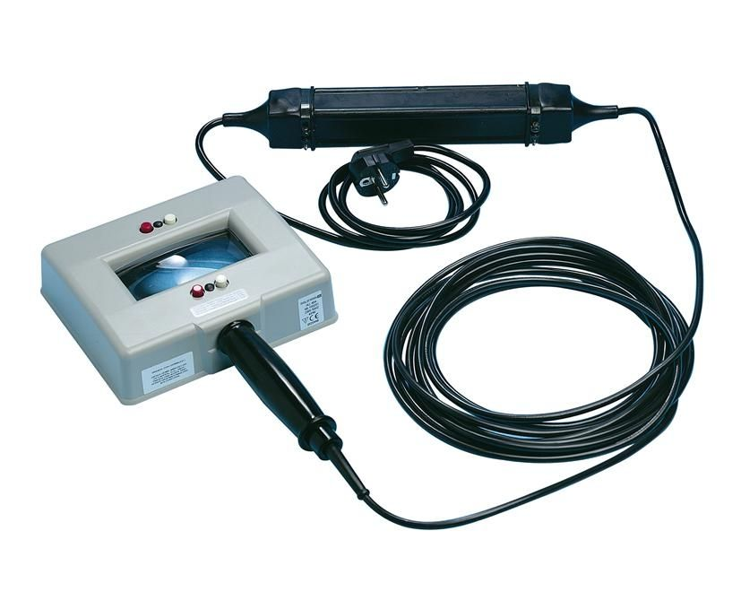
Espai, aparells i materials de l'anàlisi estètica.
    2.4 Llum de Wood
    Es basa en la fluorescència que emeten certes substàncies en incidir sobre elles un feix de llum ultraviolada.
MP06: Anàlisi Estètica
CFGM D’Estètica i Bellesa
Notes:
10

Slide 11
Espai, aparells i materials de l'anàlisi estètica.
    El llum de Wood es pot emprar en el diagnòstic de certes patologies dermatològiques:
    Les infeccions per microespores es detecten ja que provoquen una fluorescència verda.
    La pitiriasi versicolor emet una fluorescència groga i pot detectar-se abans que sigui clínicament aparent.
    La psoriasi s'observa sota la llum de Wood com una fluorescència platejada.
MP06: Anàlisi Estètica
CFGM D’Estètica i Bellesa
Notes:
11

Slide 12
Espai, aparells i materials de l'anàlisi estètica.
Normes i precausions d’ús | S’ha de realitzar en un espai fosc. Comprobar si està apagada i endollar. S'espera 3 o 4 minuts abans de començar l'anàlisi per arribar al seu màxim poder d'emissió. La zona ha d'estar neta i lliure de cosmètics. Es col·loca la llum a una distància d'uns 20-25 cm de la zona a examinar. No s'ha de dirigir sobre els ulls per evitar dany. En analitzar la cara, el client ha tancar els ulls.
Higiene, desinfecció i manteniment. | Netejar la lent amb un producte adequat abans i després de la seva ocupació. Evitar les marques dels dits a la lent durant la seva utilització.
MP06: Anàlisi Estètica
CFGM D’Estètica i Bellesa
Notes:
12

Slide 13
Espai, aparells i materials de l'anàlisi estètica.
    Les fluorescències són indicatives d'un tipus o característica de pell. El més adequat és consultar la taula que proporciona el fabricant.
FLUORESCÈNCIA | INTERPRETACIÓ
Blanquinosa i brillant. | Pell gruixuda i queratinitzada.
Fosca. | Pell fina i poc queratinitzada.
Violeta intens. | Pell hidratada.
Violeta feble. | Pell deshidratada.
Groc / rosàcia. | Pell grassa o seborreica.
Ataronjada. | Acne i barbs.
Punts brillants. | Microquistes.
MP06: Anàlisi Estètica
CFGM D’Estètica i Bellesa
Notes:
13

Slide 14
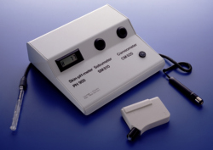
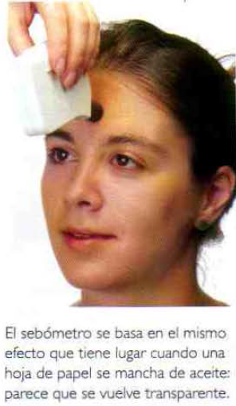
Espai, aparells i materials de l'anàlisi estètica.
    2.5 Sebómetro
    Es basa en el mateix efecte que té lloc quan un full de paper es taca d'oli: sembla que es torna transparent.
Realitza una mesura quantitativa dels lípids presents a la superfície cutània.
Disposa d'una sonda que porta al seu interior un rotllo de pel·lícula adhesiva mate que en posar-la en contacte amb la pell recull el greix de la superfície.
MP06: Anàlisi Estètica
CFGM D’Estètica i Bellesa
Notes:
14

Slide 15
Espai, aparells i materials de l'anàlisi estètica.
Normes i precausions d’ús | Comprobar si està apagada i endollar. Col·locar la sonda sobre la pell a analitzar durant uns 30 segons perquè reculli els lípids cutanis. Prendre nota dels resultats. Es poden realitzar diverses mesures en diferents zones de la pell. En acabar l'observació s'apaga i desendolla.
Higiene, desinfecció i manteniment. | Cada vegada que s'efectuï un nou mesurament es farà avançar cinta de plàstic. Quan el rotllo s'esgoti es col·locarà un de nou. Es durà a terme la higiene i desinfecció abans i després de cada ús amb productes adequats.
MP06: Anàlisi Estètica
CFGM D’Estètica i Bellesa
Notes:
15

Slide 16
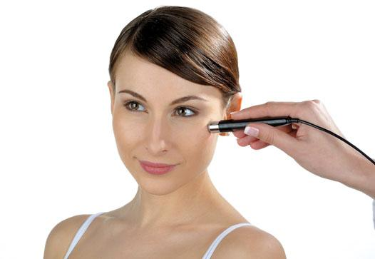
Espai, aparells i materials de l'anàlisi estètica.
    2.6 Mesurador del grau d'hidratació cutània: corneómetro.
    Mesura el grau d'hidratació de les capes superiors de la pell a través de la conductivitat i resistència cutània.
MP06: Anàlisi Estètica
CFGM D’Estètica i Bellesa
Notes:
16

Slide 17
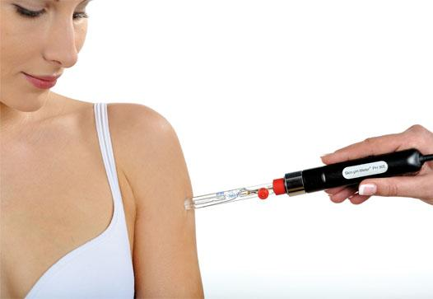
Espai, aparells i materials de l'anàlisi estètica.
    2.7 Mesurador del pH cutani.
    També es diu pH-metre. Ofereix valors molt fiables. És capaç de proporcionar mesures precises del pH de productes cosmètics.
MP06: Anàlisi Estètica
CFGM D’Estètica i Bellesa
Notes:
17

Slide 18
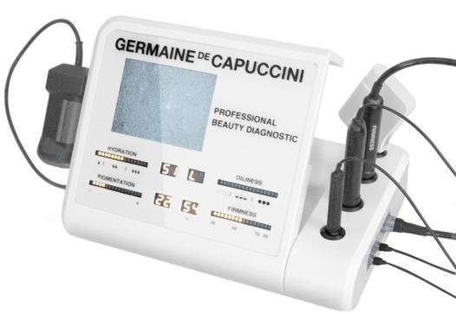
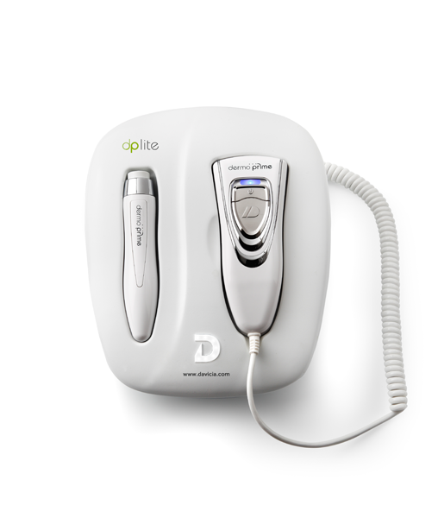
Espai, aparells i materials de l'anàlisi estètica.
    2.8 Analitzador de pell.
    Al mercat podem trobar equips molt senzills que només poden donar mesures del grau d’hidratació i de quantitat de lípids o equips complexos amb software que poden donar informació personalitzada i adaptada al tipus de pell del client.
MP06: Anàlisi Estètica
CFGM D’Estètica i Bellesa
Notes:
18

Slide 19

Mercès per la vostre atenció
Fí de la presentació
Preguntes ?
MP06: Anàlisi Estètica
CFGM D’Estètica i Bellesa

